Slide 1
期中專題
EEIT10707 張學謙

Slide 2
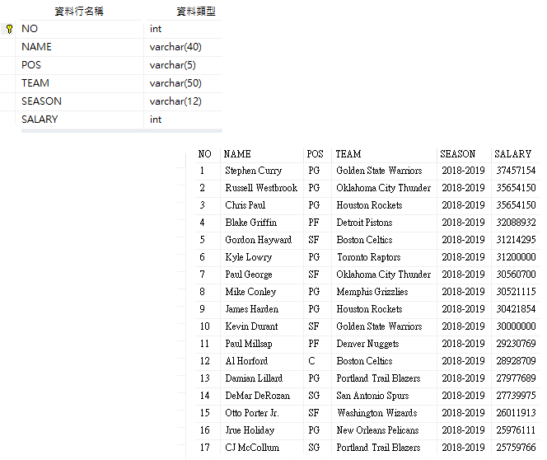
資料庫資料型態

Slide 3
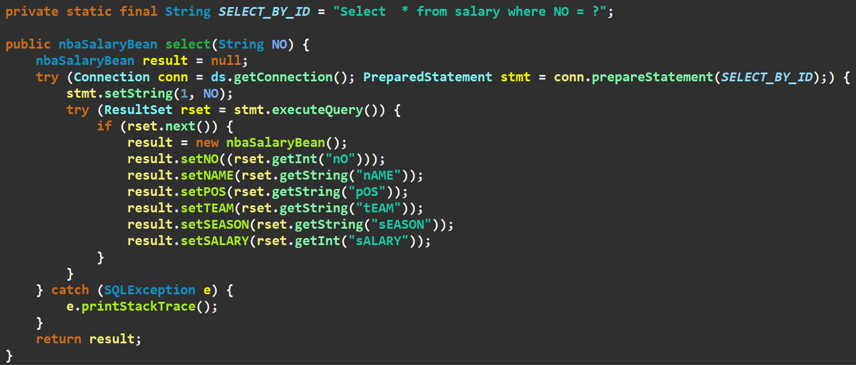
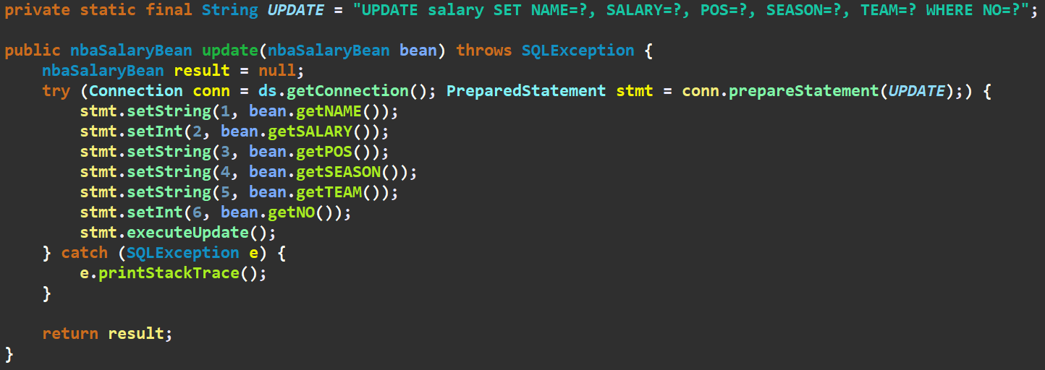


JDBC程式對資料庫table執行 新增、修改、刪除、查詢等功能

Slide 4
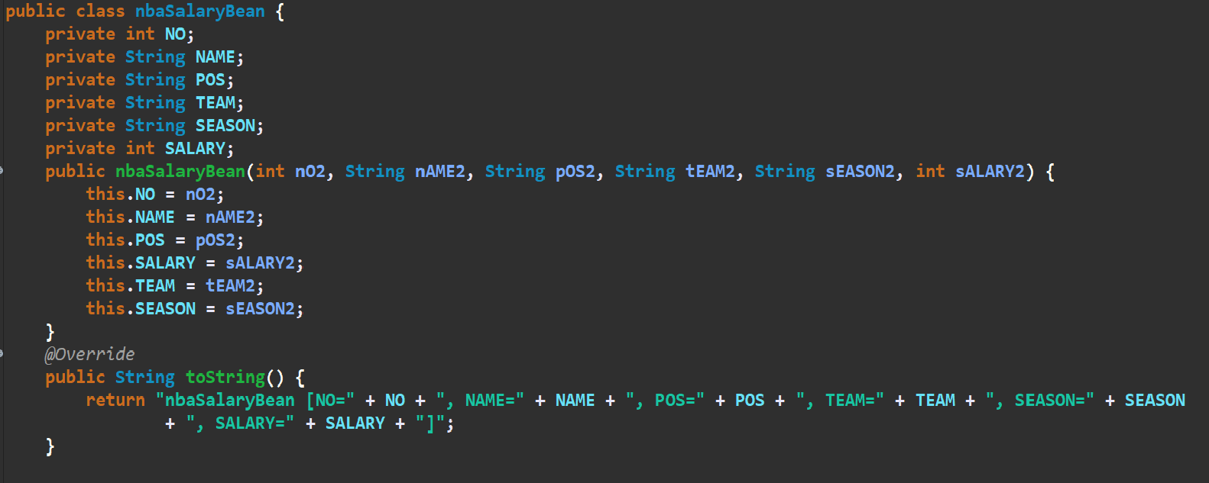
程式碼切割成代表資料的Value Object 存取資料的DAO (JDBC程式)等各個部分

Slide 5
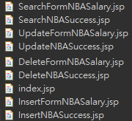
產生Web應用程式 顯示HTML <form>介面收集使用者輸入的資料 並且包含新增、修改、刪除、查詢按鈕

Slide 6
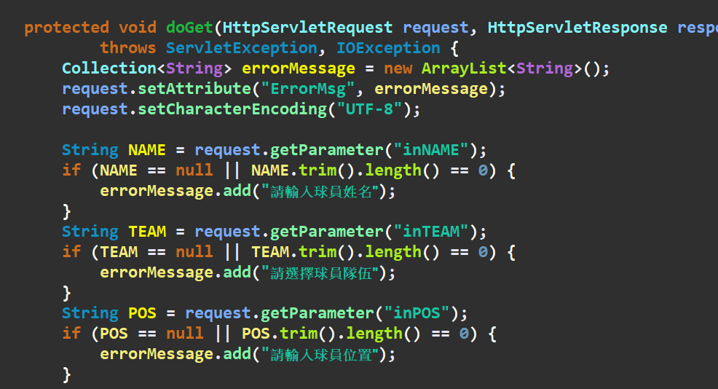
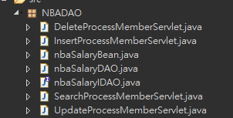

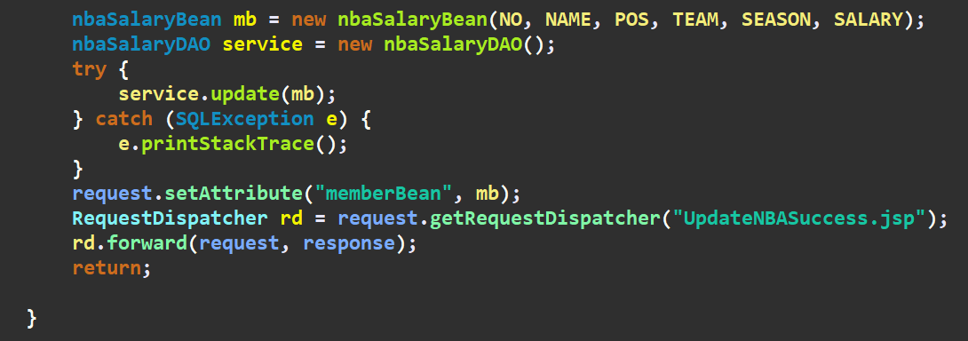
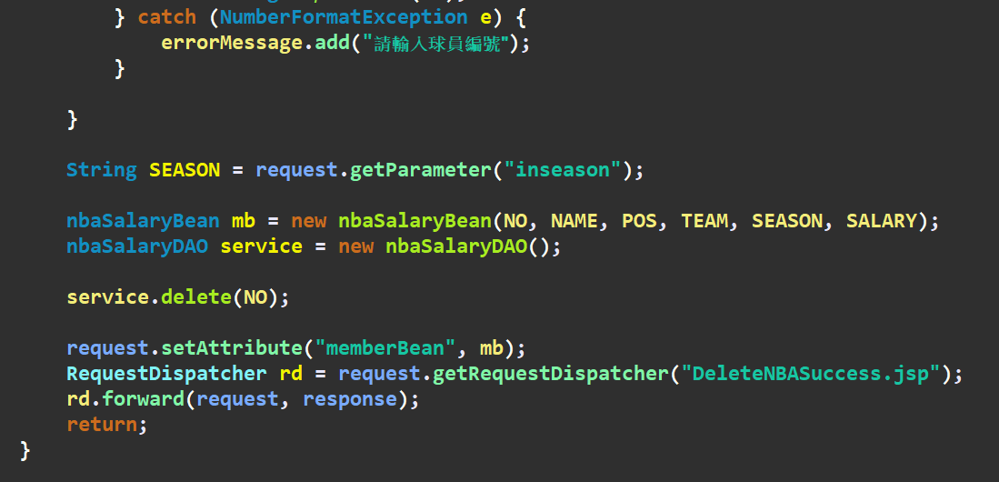

Controller的程式片段 新增、修改、刪除、查詢

Slide 7
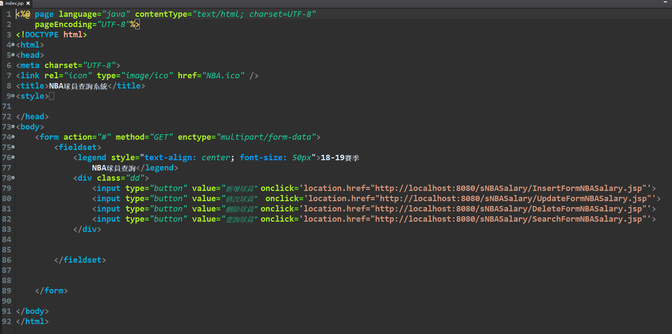

網頁(首頁)程式片段

Slide 8
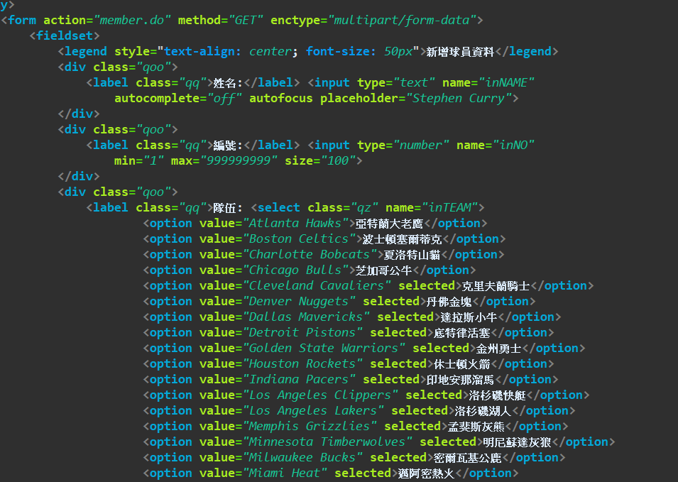
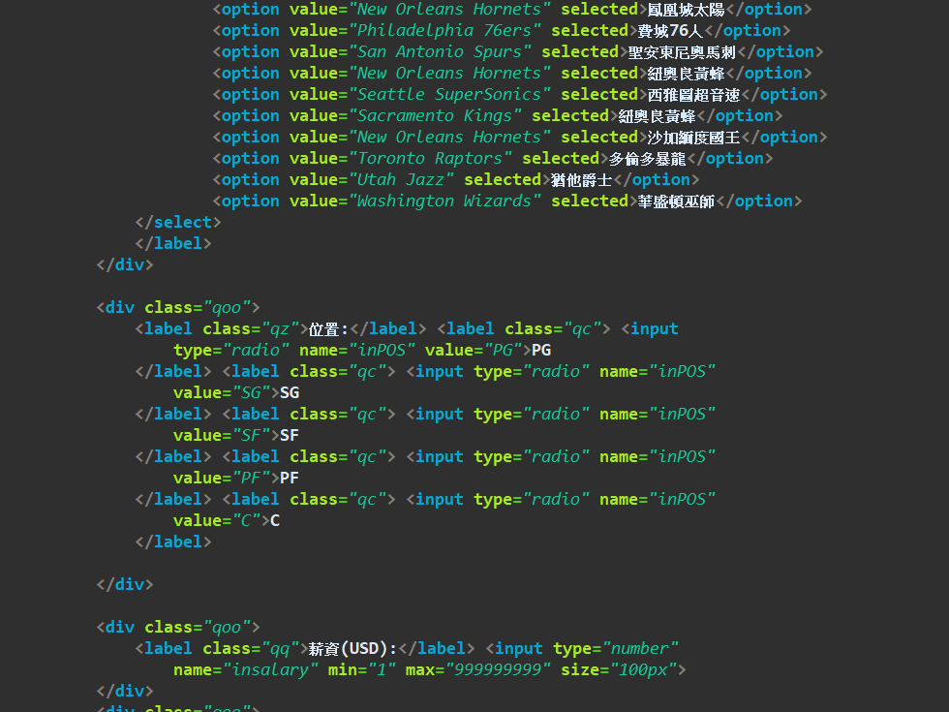
網頁(新刪修找)程式片段

Slide 9
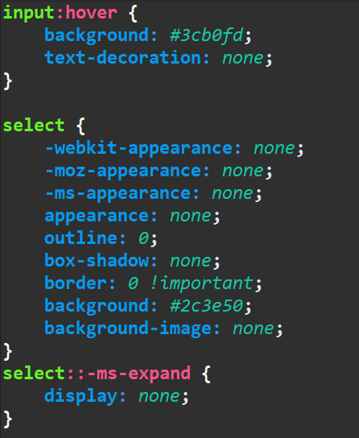
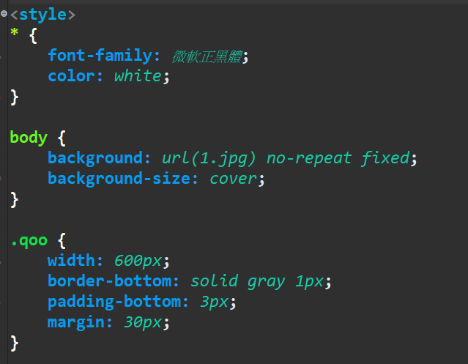
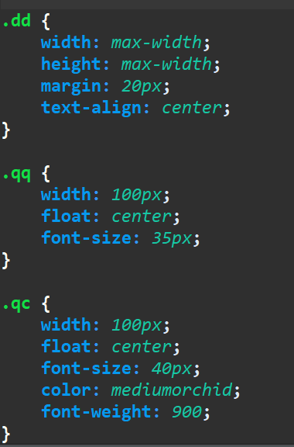
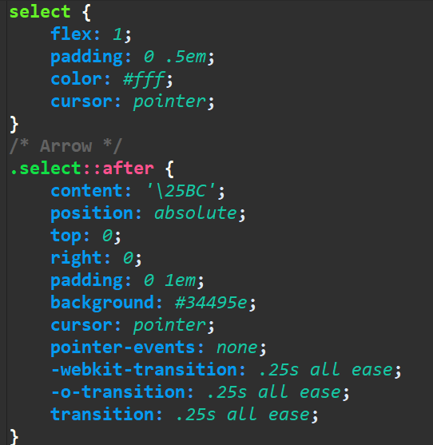

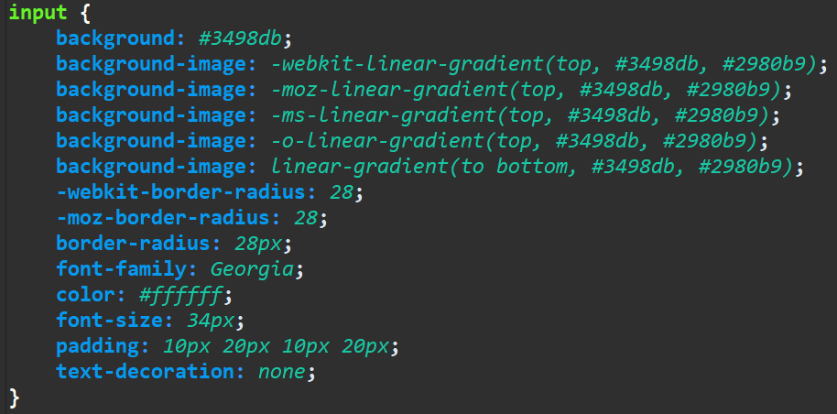
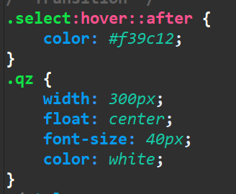
網頁的CSS程式片段

Slide 10

javax.sql.DataSource設定檔內容

